Slide 1

Číslo projektu | CZ.1.07/1.5.00/34.0479
Číslo materiálu | VY_32_INOVACE_KRISTINA_EPPICHOVA_LITERATURA_STAROVEKU_ANTICKA_LITERATURA_10
Název školy | Střední škola služeb, obchodu a gastronomie Hradec Králové
Ročník | 1.
Vzdělávací oblast | Jazyk a jazyková komunikace
Vzdělávací obor | Český jazyk a literatura
Tematický okruh | Literatura starověku
Téma | Antická kultura a literatura
Jméno autora | Mgr. Kristina Eppichová
Vytvořeno dne | 10. 11. 2013
Metodický popis (anotace) | Prezentace vytvořená v programu MS PowerPoint předkládá žákům základní informace o antické literatuře.

Slide 2
Antická literatura
Literatura starověku

Slide 3
Antika
počátek 1. tisíciletí př. n. l.
polovina 1. tisíciletí n. l.
zánik západořímské říše
rok 476

Slide 4
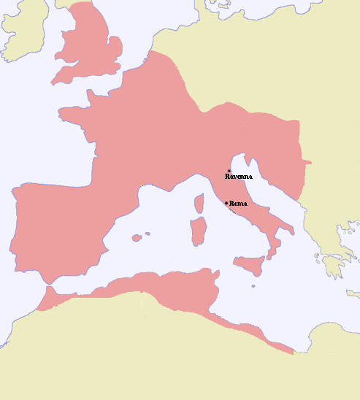
Území
pobřeží Středozemního moře
obr. 1

Slide 5
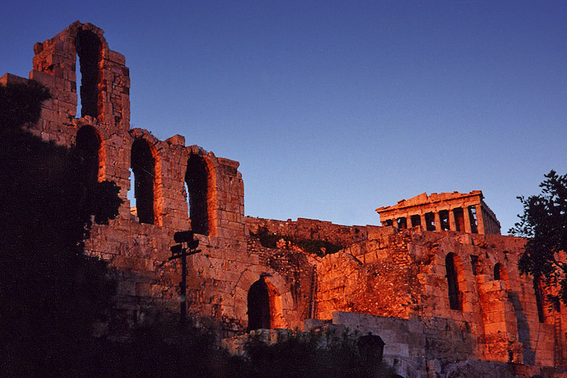
Centra kultury
Athény
Řím
Pergamon
Milétos
Alexandrie
obr. 2

Slide 6
Myšlenkové sjednocení
mytologie
bozi Olympu zlidšťováni
hierarchie odrážela řeckou společnost
řecké bájesloví převzala římská společnost
antická kultura dále do Evropy

Slide 7
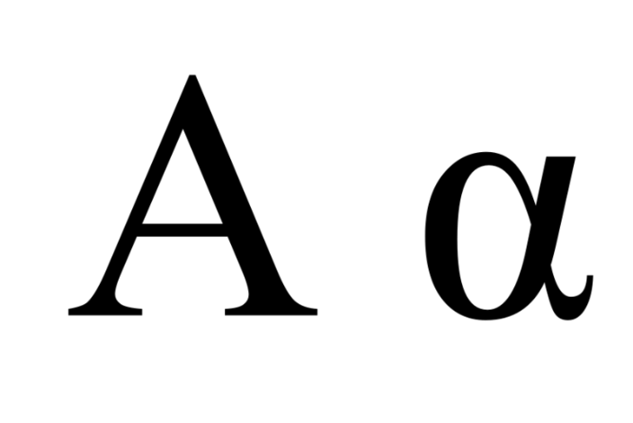
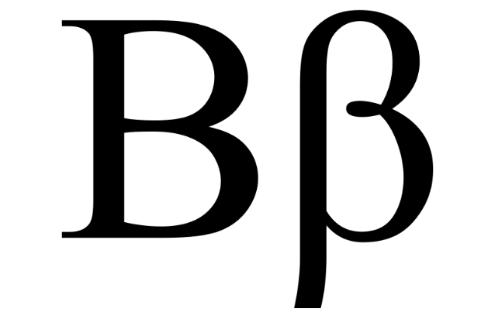
Antická literatura
v Evropě nejstarší slovesná kultura fixovaná písmem
literatura starověkého Řecka
literatura starověkého Říma
obr. 3
obr. 4

Slide 8
Rozvoj literatury a umění
příznivé podmínky
mírné klima
zeměpisná poloha
Středozemní moře
rychlý hospodářský a společenský rozvoj
kontakty s vyspělými starověkými civilizacemi
Asie
Afrika
bohatý kulturní život

Slide 9
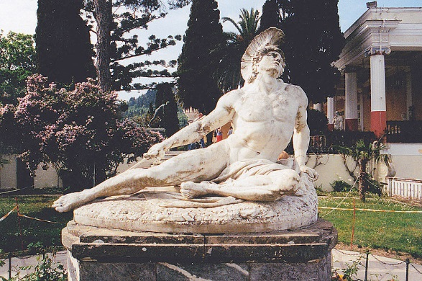
Kulturní památky
památky zachovány
ve větší míře
v jazykově dostupnější podobě
vliv na další vývoj evropské kultury
obr. 5

Slide 10
Slovesnost a další vědy
umělecká slovesnost
postupně se bohatě člení a vrství
druhy
žánry
objev jednoho umělce další umělec
přebírá
postupně rozvíjí

Slide 11
Slovesnost a další vědy
vznik
literární teorie
literární kritika
další vědecké oblasti
fyzika
matematika
filosofie

Slide 12
Použité zdroje
POLÁŠKOVÁ, Taťána; MILOTOVÁ, Dagmar; DVOŘÁKOVÁ, Zuzana. Literatura - přehled středoškolského učiva. Třebíč: Petra Velanová, 2006. Maturita. ISBN 80-902571-6-X.
Pokud není uvedeno jinak, použitý materiál je z vlastních zdrojů autora

Slide 13
Použité obrázky
obr. 1: AUTOR NEUVEDEN. commons.wikimedia.org [online]. [cit. 10.11.2013]. Dostupný na WWW: http://cs.wikipedia.org/wiki/Soubor:Extent_of_Western_Roman_Empire_395.png
obr. 2: LOGAN, Aaron. commons.wikimedia.org [online]. [cit. 10.11.2013]. Dostupný na WWW: http://cs.wikipedia.org/wiki/Soubor:Lightmatter_acropolis.jpg
obr. 3: AUTOR NEUVEDEN. commons.wikimedia.org [online]. [cit. 10.11.2013]. Dostupný na WWW: http://cs.wikipedia.org/wiki/Soubor:Greek_alpha.png
obr. 4: COETZEE, Derrick. commons.wikimedia.org [online]. [cit. 10.11.2013]. Dostupný na WWW: http://cs.wikipedia.org/wiki/Soubor:Beta_uc_lc.svg
obr. 5: VAN DER SLUIJS, Peter. commons.wikimedia.org [online]. [cit. 10.11.2013]. Dostupný na WWW: http://commons.wikimedia.org/wiki/File:Statue_Greece_Greek_mytologie.jpg?uselang=cs

